Slide 1
Муниципальное автономное общеобразовательное учреждение «Башкирский лицей-интернат №3» городского округа город Стерлитамак Республики Башкортостан
ВСЕРОССИЙСКИЙ КОНКУРС
«ЧИТАТЕЛЬСКИЙ ДНЕВНИК»
2014
далее

Slide 2
Руководитель:
учитель русского языка и
литературы первой категории
Емалетдинов Марат Жульевич
Авторы:
Кунафин Урал (9 класс),
Двойников Роман (10 класс),
Ибрагимов Артур (10 класс)
Название дневника:
«ИСКУССТВО И ЧЕЛОВЕК СКВОЗЬ ПРИЗМУ ВРЕМЕНИ»
Номинация:
«Электронный читательский дневник»
Возрастная группа:
9-10 классы (15-16 лет)
далее

Slide 3
Читайте много, но немногое
Плиний младший
О. де Бальзак
«Шагреневая кожа»
У. Голдинг «Повелитель мух»
Аркадий и Борис Стругацкие «Малыш»
Э.Э. Шмитт «Оскар и Розовая Дама»
Ф.М. Достоевский
«Сон смешного человека»
В.П. Астафьев «Пастух и пастушка»
М. Зузак «Книжный вор»
Ч. Айтматов «Джамиля»
Б. Полевой «Повесть о настоящем человеке»
Э.М. Ремарк «Жизнь взаймы»
Дж. Бойн «Мальчик в полосатой пижаме»
Т.Н. Толстая «Чистый лист»
Э. Хемингуэй «Старик и море»
Б. Васильев «… А зори здесь тихие»
Р. Брэдбери «Где-то играет оркестр»
М. Карим «Помилование»
СПИСОК ЛИТЕРАТУРЫ

Slide 4
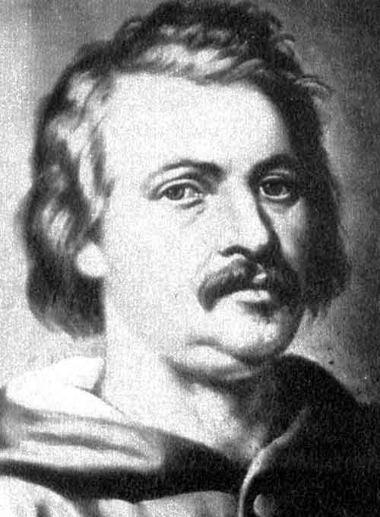
Оноре де Бальзак (1799 – 1850) роман «Шагреневая кожа» (1831)
Каждый мечтает о том, чтобы у него был волшебный предмет, который исполнял бы все желания. Герой получает это, но с каждой прихотью возможности Рафаэля уменьшаются. Именно поэтому «шагреневая кожа» означает ещё и то, что неотвратимо и постоянно уменьшается, исчезает, словно намекая и на возможности человека и на его жизнь.
Интересные цитаты:
…Все бедные доли — сёстры, у них одинаковый язык, одинаковое великодушие — великодушие тех, кто, ничего не имея, щедр на чувство и жертвует своим временем и собою самим…
…Он понял, какое тайное и непростительное преступление совершил по отношению к ним: он ускользал от власти посредственности…
…Мы собственные свои судьи, палачи на службе у справедливости, которая царит на земле и которая выше суда людского и ниже суда божьего…
Герои и данные о книге
вернуться

Slide 5
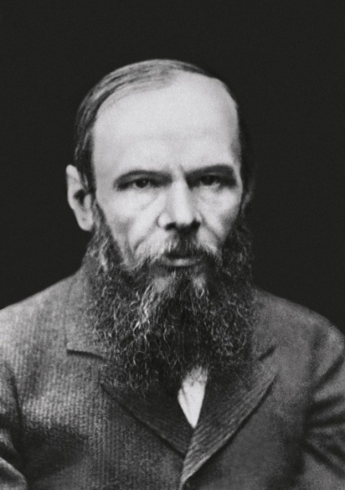
Фёдор Михайлович Достоевский (1821 – 1881) повесть («фантастический рассказ») «Сон смешного человека» (1877)
Что только ни приснится человеку? Даже наша планета Земля со всеми её проблемами. Смысл этого «фантастического рассказа» покажется далеко не смешным, да и к главному герою мы станем относиться иначе, по-доброму. Даже во сне именно он становится причиной упадка нашего мира. Только проснувшись он понимает, что лучше в несовершенном мире сеять добро и любовь, чем наоборот.
Интересные цитаты:
…Тогда скорбь вошла в мою душу с такою силой, что сердце мое стеснилось, и я почувствовал, что умру, и тут… ну, вот тут я и проснулся…
…Сон? что такое сон? А наша-то жизнь не сон?...
Герои и данные о книге
вернуться

Slide 6
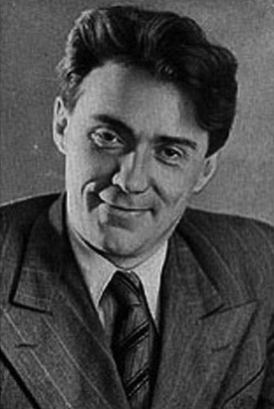
Борис Николаевич Полевой (Кампов) (1908 - 1981) «Повесть о настоящем человеке» (1946)
Как вы считаете, кого можно назвать «настоящим человеком»? Какими качествами он должен обладать? Автор утверждает, что достаточно любить жизнь. Именно это чувство заставляет героя (который, кстати, существовал в реальной жизни) вновь поверить в себя и в свои силы.
Интересные цитаты:
...Военные письма, как лучи угасших звезд, долго-долго идут к нам и бывает — звезда давно погасла, а луч ее, веселый и яркий, еще долго пронзает пространства, неся людям ласковое сверканье уже не существующего светила…
…Если человек торопится, жизнь в нем крепка...
…Вся его воля, все неясные мысли, как в фокусе, были сосредоточены в одной маленькой точку: ползти, двигаться, двигаться вперед во что бы то ни стало…
Герои и данные о книге
вернуться

Slide 7
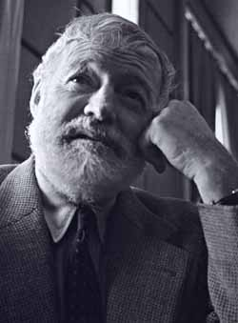
Эрнест Миллер Хемингуэй (1899 - 1961) повесть «Старик и море» (1952)
Здоровая борьба человека может привести его к мечте, пусть она не изменит жизнь, но осознание того, что ты можешь, позволяет доверять своим силам. Сантьяго, старый рыболов, доказал, прежде всего себе, что только борьба всегда помогает человеку выжить. Повесть основана на реальных событиях, что делает её более значимой и увлекательной.
Интересные цитаты:
…Человек не для того создан, чтобы терпеть поражения. Человека можно уничтожить, но его нельзя победить…
…Теперь не время думать о том, чего у тебя нет. Подумай о том, как бы обойтись с тем, что есть…
…Океан стоит того, чтобы рассказать, что такое человек…
…Счастье приходит к человеку во всяком виде, разве его узнаешь? Я бы, положим, взял немножко счастья в каком угодно виде и заплатил за него все, что спросят…
Герои и данные о книге
вернуться

Slide 8
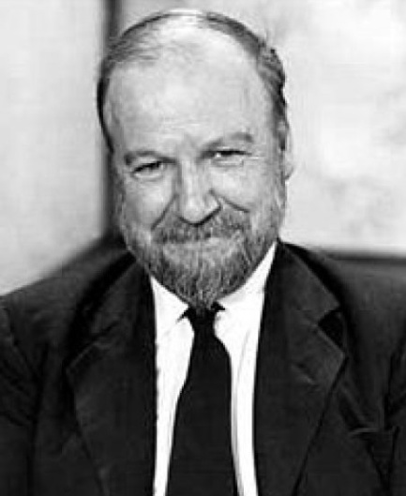
Уильям Джералд Голдинг (1911 – 1993) роман «Повелитель мух» (1954)
Что бы вы делали, если попали бы на необитаемый остров? Пытались бы выжить. Именно этим и заняты герои романа. Единственное – у них мало опыта в этом вопросе, так как все они ещё несовершеннолетние. Сатирическое изображение нашего общества на примере детей. Название книги «Повелитель мух» является буквальным переводом с древнееврейского имени языческого бога — Бааль звув, чьё имя (Вельзевул) в христианстве стало ассоциироваться с дьяволом. Символично, что в произведении детей спасают именно взрослые.
Интересные цитаты:
— Правила! — крикнул Ральф — Ты нарушаешь правила! — Ну и что? Ральф взял себя в руки. — А то, что, кроме правил, у нас ничего нет…
…Они шагали рядом — два мира чувств и понятий, неспособные сообщаться…
Герои и данные о книге
вернуться

Slide 9
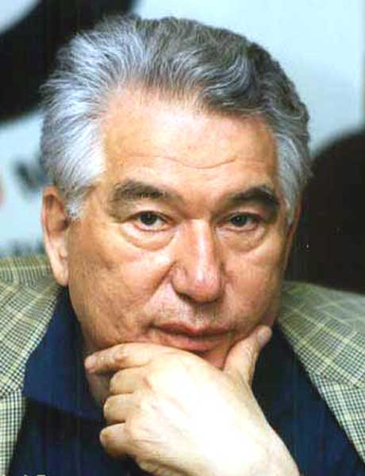
Чингиз Торекулович Айтматов (1928 – 2003) повесть «Джамиля» (1958)
Способно ли искренне любить свободолюбивое сердце? Или в нём никогда не сможет прорости это чувство, словно зерно в безжизненной степи? Почему любовь может начаться с отвращения и даже ненависти? На все эти вопросы отвечает в своей повести классик русской и киргизской литературы. Подлинное чувство возможно только тогда, когда ты полностью познал душу человека.
Интересные цитаты:
…Эх, были бы краски, чтобы нарисовать и утреннее солнце, бело-синие горы, и росистую люцерну, и этот подсолнух-дичок, что вырос у арыка…
…Степной родник чем-то напоминает иной раз такое состояние человеческой души, когда она светла и полна мечтами, когда она становится такой глубокой, что вмещает в себя весь окружающий мир…
Герои и данные о книге
вернуться

Slide 10
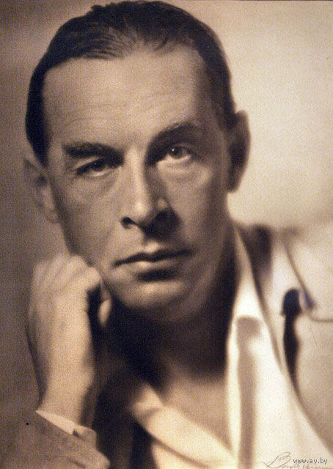
Эрих Мария Ремарк (1898 - 1970) роман «Жизнь взаймы» (1959)
На что способен искренне любящий человек? Жить и осознавать, что времени остаётся очень мало, а нужно сделать многое. Но даже в такие мгновения необходимо оставаться прежде всего личностью, которая может понять и облегчить страдания других. Но жизнь часто готовит сюрпризы: молодой автогонщик умирает в автокатастрофе раньше своей возлюбленной, которая больна туберкулёзом.
Интересные цитаты:
…Некоторые люди уходят слишком поздно, а некоторые — слишком рано, надо уходить вовремя…
…Вам можно позавидовать. Вы ещё раз начинаете все сначала. Сохранив пыл молодости, но потеряв её беспомощность…
…Должна же быть ещё другая, не знакомая мне жизнь, которая говорит языком книг, картин и музыки, будит во мне тревогу, манит меня…
Герои и данные о книге
вернуться

Slide 11
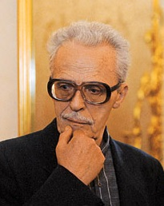
Борис Львович Васильев (1924 – 2013) повесть «…А зори здесь тихие» (1969)
Тяжело быть командиром…А каково это, когда в твоём подчинении находится пять девушек? И от твоих умелых действий зависит не только исход битвы, но и всей Великой отечественной войны. Как сложится их судьба? Что им предстоит пережить вместе? Война меняет людей, но неизменными должны оставаться человечность, добро, взаимопомощь. Но война безвозвратно отнимает судьба людей. Повесть, однозначно, не оставит никого равнодушным.
Интересные цитаты:
— Война — это не просто кто кого перестреляет. Война — это кто кого передумает.
А вголос всё-таки не читай: вечером воздух сырой, плотный тут, а зори здесь тихие… и потому слышно аж на пять вёрст…
— Ну что, взяли? Взяли? Пять девчат… пять девочек было всего! Всего пятеро! И не прошли вы! Никуда не прошли! Сдохнете здесь, все сдохнете. Лично каждого убью. Лично. А там пусть судят меня. Пусть судят…
Герои и данные о книге
вернуться

Slide 12
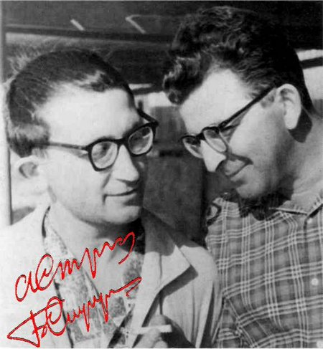
Братья Стругацкие – Аркадий Натанович Стругацкий (1925 – 1991), Борис Натанович Стругацкий (1933 – 2012) повесть «Малыш» (1971)
Любителям интеллектуальной фантастики. Может быть, мы всего лишь «малыши» во Вселенной? Некий «Маленький принц» современности. В повести авторы говорят о сложности понимания другого человека.
Интересные цитаты:
— Слова… — медленно повторил Малыш. — это когда двигается рот, а потом слышно ушами. Нет. Это только у людей. Я знал, что есть слова, потому что я помню. По бим-бом-брамселям. Что это такое? Я не знаю. Но теперь я знаю, зачем многие слова. Раньше не знал. Было удовольствие говорить. Игра…
…Есть предположение, что ты все-таки не совсем человек... Тогда что же такое человек? — немедленно осведомляется он. — Что такое человек совсем?
Герои и данные о книге
вернуться

Slide 13
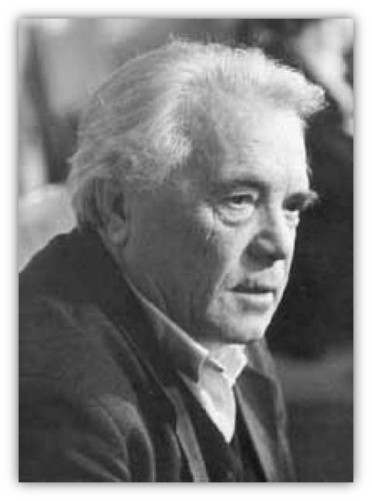
Виктор Петрович Астафьев (1924 – 2001) повесть «Пастух и пастушка» (1971)
Война – зло! Она убивает ни в чём не повинных людей…В этой повести автор показывает, как греческий пасторальный жанр может превратиться в ужасную картину современности, как важно то, чтобы человек, найдя прошлое, смог жить в будущем. Истинная любовь убитых пастуха и пастушки – это протест войне, ибо «беззащитные недоступны злу».
Интересные цитаты:
…А он, или то, что было им когда-то, остался в безмолвной земле, опутанный корнями трав и цветов, утихших до весны. Остался один — посреди России…
…Жажда жизни рождает неслыханную стойкость – человек может перебороть неволю, голод, увечье, смерть, поднять тяжесть выше сил своих. Но если ее нет, тогда все, тогда, значит, остался от человека мешок с костями…
…Война ведь это война – не кино! Пойми ты! Тут, видал? Голый голого тянет и кричит: «Рубашку не порви!»
вернуться
Герои и данные о книге

Slide 14
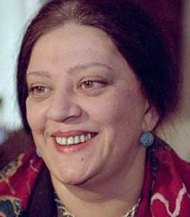
Татьяна Никитична Толстая (р. 1951) рассказ «Чистый лист» (1984)
«Чистый лист» – один из лучших и загадочных рассказов автора. Главный герой чувствует себя несчастным, потому что вынужден посвящаться каждый день семье, больному ребёнку. Игнатьев, теряя способность к состраданию, утрачивает главную составляющую человеческого счастья – способность делать счастливыми других, ближних своих и дальних.
Представив своего героя, легко расставшегося со своей душой, в новом качестве с чистым листом в руках, писательница так же легко расстаётся с ним, не давая ответа, как можно преодолеть такую ужасающую «чистку душ».. Герой стал чистым листом.
Интересные цитаты:
…Если твой глаз соблазняет тебя, вырви его…
…Се – человек! Се – Властилин!
…Остались лишь механические движения, знаки, сакральные формулы утраченного языка, уже непонятного и самим жрецам…
вернуться
Герои и данные о книге

Slide 15
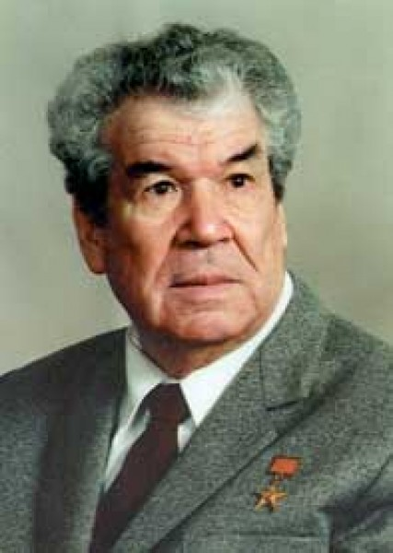
Мустай Карим (1919 – 2005) повесть «Помилование» (1988)
На что только не толкает людей любовь. Приехать в девушку на бронетранспортёре, чтобы проститься с ней. Беспечность? Или злостное нарушение? А может, просто искренность молодого бойца…возможно, но действие происходит в годы войны, а законы там совсем другие…Так что: «Казнить нельзя помиловать»? Спустя много-много лет М. Карим оправдывает главного героя, потому что любовь не должна приносить страдания…чего невозможно сказать о войне…
Интересные цитаты:
…Архимед не должен быть убит… (из воспоминаний автора)
…Порой поспешность приводит к великим трагедиям…а он спит?
Герои и данные о книге
вернуться

Slide 16
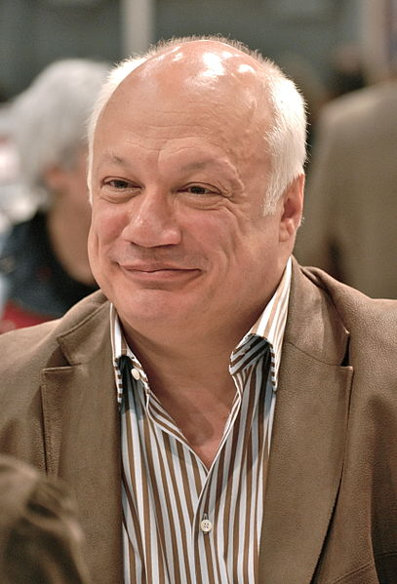
Эрик- Эммануэль Шмитт (р. 1960) роман «Оскар и Розовая Дама» (2002)
Второе название этого романа «Письма к Богу». Десятилетний мальчик по имени Оскар жил, как все обычные дети, болезнь меняет его, вынуждает писать наивные, на первый взгляд, письма. Но в этой наивности скрываются мысли человека, который прожил уже много десятков лет.
Его посещает Розовая Дама, она не боится говорить с ним о смерти. Ни врачи, ни родители не могли, было больно и страшно. Поэтому мальчик был оставлен наедине с близкой смертью. Эта самая дама примирила его и с малодушием родителей, и с бессилием врачей. За оставшиеся несколько дней она создала ему иллюзию полноценной долгой жизни.
Интересные цитаты:
…Жизнь – забавный подарок. Поначалу этот подарок переоценивают: думают, что им вручили вечную жизнь. После – её недооценивают, находят некудышной, слишком короткой, почти готовы бросить её. И наконец, сознают, что это был не подарок, жизнью просто дали попользоваться. И тогда её пытаются ценить…
…Невысказанные мысли навязчивы, они тяготят, печалят тебя, мешают подвижности, не дают прорезаться новым мыслям. Если их не высказывать, то мозг превратиться в вонючую свалку старых мыслей…
вернуться
Герои и данные о книге

Slide 17
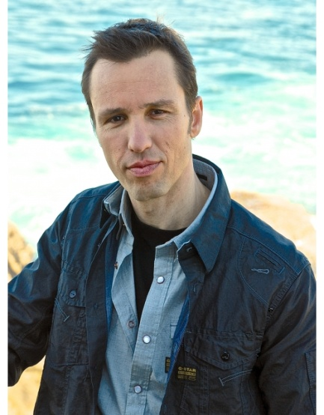
Маркус Зузак (р. 1975) роман «Книжный вор» (2006)
Нацистская Германия. Нелёгкая судьба девочки, которая живёт с приёмными родителями. Героиня «взрослеет» вместе с читателем. В такие тяжёлые времена она вынуждена воровать…не еду, не одежду, а …книги. Лизель, пройдя, через многие испытания, но сохранившая в себе любовь к художественному слову, смогла выжить даже в тяжёлые времена, чему удивляется и другой герой рассказа – Смерть.
Интересные цитаты:
…Сначала краски. Потом люди. Так я обычно вижу мир. Или, по крайней мере, пытаюсь…
…Случай ведет к следующему случаю, точно как риск несёт в себе новый риск, жизнь — новую жизнь, а смерть — новую смерть…
Герои и данные о книге
вернуться

Slide 18
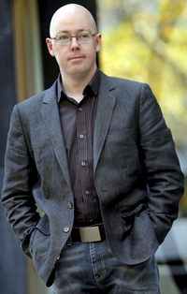
Джон Бойн (р. 1971) роман «Мальчик в полосатой пижаме» (2006)
Задумывался ли ты когда-нибудь, что такое «настоящая дружба»? Умение жертвовать самыми дорогими вещами? Помогать друг другу в тяжёлых жизненных ситуациях? Возможно, молодые герои романа даже и не знают значения этого слова, но они точно познали суть дружбы.
Лагерь «Освенцим». Вторая мировая война. Главный герой – сын высокопоставленного нацистского деятеля. Этот ребёнок очень один, так как родители увлечены исключительно идеологией, поэтому, не понимая, что рядом находится лагерь пленных, герой вынужден провести последние секунды своей жизни со своим настоящим другом, еврейским мальчиком.
Интересные цитаты:
…Если кто-то по ночам смотрит на небо, это еще не значит, что мы имеем дело с астрономом.
…Но мне кажется, что куда бы я ни поехал, я всегда буду скучать по людям, которых оставил.
…Некоторые люди, когда им грустно, не любят расспросов; иногда они сами все выкладывают, а бывает, молчат месяцами…
Герои и данные о книге
вернуться

Slide 19
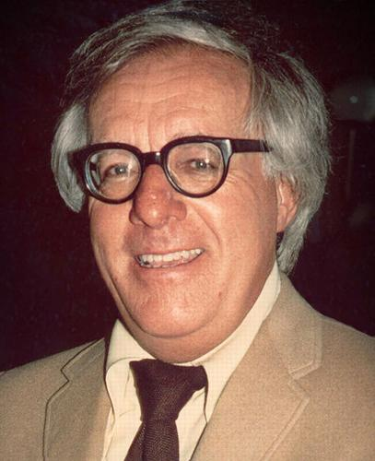
Рэй Дуглас Брэдбери (1920 – 2012) повесть «Где-то играет оркестр» (2007)
Интеллектуальная фантастика от Брэдбери. Что будут пытаться сохранить люди в будущем? Нефть, газ, материальные блага? Нет! Люди будут бороться за сохранение самого важного на Земле – книг. Главный герой, скитавшийся без цели в жизни, попадает в несуществующий город, где живут люди, которые сохраняют интеллектуальные творения Земли.
Интересные цитаты:
…К юго-западу по направлению от души…
…Дай взглянуть тебе в глаза. Ага, еще не замутились. Надеюсь, ты видишь то, на что смотришь, и говоришь от сердца…
…Всё-таки музыка продолжала играть, заманивая, а оказалось, что она звучит в каждом, кто способен прикоснуться к сохранению величайшего богатства на Земле…
… На каждом заднем дворике были в тот день разложены ковры, выбитые так тщательно, что начинало казаться, будто выколоченную из них старину унесло ветром, а на месте прежних узоров проросли новые, ещё затейливее.
вернуться
Герои и данные о книге

Slide 20
Действующие лица романа «Шагреневая кожа»:
Рафаэль де Валентен, молодой человек, главный герой. | Ионафан, старый слуга Рафаэля.
Эмиль, его друг. | Господин Порике, бывший учитель Рафаэля.
Полина, дочь госпожи Годен. | Госпожа Годен, разорившаяся баронесса.
Графиня Феодора, светская женщина. | Хозяин лавки древностей.
Растиньяк, молодой человек, друг Эмиля. | Барон Жафе, химик.
Бальзак О. де. Шагреневая кожа. – Спб.: Азбука-классика, 2010. – 210 с.
вернуться

Slide 21
Рассказ «Сон смешного человека» написан от первого лица единственного числа.
Герой не называет никаких имён, ко всем окружающим он обращается только при помощи местоимений (так как это или воспоминания, или сон): «он», «они», «она», «всех», «всем» и т.д.
Достоевский Ф.М. Искания и размышления. – М.: Советская литература, 1983. – 464 с.
вернуться

Slide 22
Действующие лица романа
«Повесть о настоящем человеке»:
Алексей Мересьев, главный герой, пилот. | Ольга, невеста Алексея.
Семён Воробьёв, комиссар. | Анна Грибова, студентка медицинского университета, подруга Алексея по переписке.
Дед Михайла, житель опустошённой деревушки, где остались одни только женщины. | Павел Стручков, лежал в палате с Алексеем, лётчик-истребитель.
Григорий Гвоздёв, обгоревший танкист, который лежал в палате вместе с Алексеем. | Мировольский, военврач
Клавдия Михайловна, медсестра. | Барон Жафе, химик.
Полевой Б.Н. Повесть о настоящем человеке. / Под ред. Гринцева О.Б. – Спб.: Детская литература, 2013. – 221 с.
вернуться

Slide 23
Действующие лица повести
«Старик и море»:
Сантьяго, старый рыбак
Манолин, соседский мальчик
Хемингуэй Э. Избранное / Послесл. сост. и примеч.Б. Грибанова. – М.: Просвещение, 1984. – 304 с.
вернуться

Slide 24
Действующие лица романа
«Повелитель мух»:
Ральф Меридью, один из лидеров нового сообщества. | Близнецы Эрик и Сэмон
Джек Меридью, один из лидеров нового сообщества. | Саймон
Хрюша, полный, но умный и рассудительный мальчик в очках.
Голдинг У.Д., Суриц Е. Повелитель мух. – М.: Аст, Астрель, Полиграфиздат, 2011. – 256 с.
вернуться

Slide 25
Действующие лица повести «Джамиля»:
Садык, старший брат рассказчика.
Джамиля, жена Садыка.
Данияр, помощник. Садык отправляет свою жену помогать на фронт именно с ним.
Айтматов Ч. Джамиля: Повести. – СПб.: Азбука-классика, 2005. – 384 с.
вернуться

Slide 26
Действующие лица романа Э.М. Ремарк
«Жизнь взаймы»:
Клерфе, автогонщик. | Господин Гостон, дядя Лилиан.
Хольман, друг Клерфе. | Лидия Морелли, возлюбленная Клерфе.
Лилиан Дюнкерк, пациентка туберкулёзного санатория. | Виконт де Пёстр, пожилой друг господина Гостон.
Борис Волков, пациент туберкулёзного санатория.
Ремарк Э.М. Жизнь взаймы. – М.: АСТ, 2013. – 256 с.
вернуться

Slide 27
Действующие лица повести Б. Васильева
«…А зори здесь тихие»:
Федот Евграфович Васков, старшина, комендант разъезда | Кирьянова, старший сержант, помкомвзвода.
Рита Осянина, младший сержант, командир отделения | Игорь, сын Риты Осяниной
Женя Комелькова | Осянин, муж Риты, лейтенант-пограничник
Лиза Бричкина | Лужин, возлюбленный Жени Комельковой, майор, позднее полковник
Соня Гурвич | Миша, однокурсник Сони Гурвич.
Галя Четвертак
Васильев Б. Л. А зори здесь тихие. – Спб.: Азбука,
2014. – 384 с.
вернуться

Slide 28
Действующие лица повести Братьев Стругацких «Малыш»:
Михаил Сидоров, руководитель проекта. | Александр и Мари Семёновы, участники экспедиционной группы.
Геннадий Комов, друг Михаила, помощник. | Пьер, сын Александра и Мари Семёновых.
Стась Попов, Майя Глумова и Яков Вандерхузе – группа поисковиков Геннадия Комова | Леонид Горбовский, участник экспедиционной группы.
Стругацкий А.Н., Стругацкий Б.Н. Малыш. Парень из преисподней. – М.: АСТ. 2010. – 282 с.
вернуться

Slide 29
Действующие лица повести В.П. Астафьева «Пастух и пастушка»:
Борис Костяев, лейтенант. | Мохнаков, лейтенант.
Хвёдор Хвомич, житель местной деревушки. | Люся, жительница местной деревушки.
Ланцов, солдат советской армии. | Леонид Горбовский, участник экспедиционной группы.
Арина, санитарка вагона.
Астафьев. В.П. Пастух и пастушка: Повести. – М.:
Эксмо, 2011. – 234 с.
вернуться

Slide 30
Действующие лица рассказа Т.Н. Толстой
«Чистый лист»:
Игнатьев, главные герой, отец больного ребёнка. | Живое, персонаж из сна Игнатьева.
Валерик, сын Игнатьева. | Глеб, блондин, которого встречает Игнатьев в коридоре.
Жена Игнатьева. | Иванов, доктор, профессор.
Анастасия, любовница Игнатьева. | Тоска, герой, от лица которого и ведётся повествование.
Толстая Т.Н. Река Оккервиль. Рассказы. – М: Подкова, Эксмо-Пресс, 2005. – 464 с.
вернуться

Slide 31
Действующие лица повести М. Карима
«Помилование»:
Любомир Зух, солдат. | Казарин, капитан.
Мария-Тереза, возлюбленная Любомира. | Зубков, лейтенант.
Янтимер Байназаров, солдат из Башкирии, его взвод должен был исполнить приказ – расстрелять Любомира.
Карим М. Помилование : повесть // Роман–газета. – 1988. – № 23/24. – С. 1–52.
вернуться

Slide 32
Действующие лица романа Э.Э. Шмитта
«Оскар и Розовая Дама»:
Оскар, тяжело больной мальчик.
Розовая Дама, так её называет Оскар, женщина, которая посещает его в больнице.
Шмитт Э.Э. Оскар и Розовая Дама и другие истории. – М.: Азбука – бестселлер (мини), 2013. – 220 с.
вернуться

Slide 33
Действующие лица романа М.Зузака
«Книжный вор»:
Смерть, герой, от лица кторого ведётся повествование. | Ганс Хуберман, приёмный отец Лизель.
Лизель Мемингер, девочка, главная героиня. | Макс Ванденбург, возлюбленный Лизель.
Роза Хуберман, приёмная мать Лизель. | Руди Штайнер, соседский мальчишка, ставший лучшим другом Лизель.
Зузак М. Книжный вор. М.: Эксмо, 2009. 580 с.
вернуться

Slide 34
Действующие лица романа Дж.Бойна
«Мальчик в полосатой пижаме»:
Бруно, девятилетний мальчик. | Гретель, сестра Бруно.
Шмуэль, мальчик, находящийся в концлагере. | Натали, бабушка Бруно.
Эльза, мать Бруно. | дедушка Бруно.
Ральф, отец Бруно, высокопоставленный военный деятель | Павел, слуга.
Курт Кётлер, лейтенант.
Бойн Д. Мальчик в полосатой пижаме. – М.: Эксмо, Фантом пресс, 2006. – 224 с.
вернуться

Slide 35
Действующие лица повести Р. Брэдбери
«Где-то играет оркестр»:
Джеймс Кардифф, главный герой повести, который попадает в несуществующий город.
Элиас Калпеппер, молодой человек, который встречает Джеймса в городе и рассказывает о нём.
Брэдбери Р. Отныне и вовек: Повести. – М.: Эксмо,
2010. – 256 с.
вернуться

Slide 36
СПИСОК ЛИТЕРАТУРЫ
Быков Д.Л. Советская литература. Краткий курс / Дмитрий Быков. – М.: ПРОЗАиК, 2013. – 416с. Набоков В. Лекции по зарубежной литературе./ Пер. с англ. С.Антонова, И. Бернштейн, Г. Дашевского и др. – Спб.: Азбука, Азбука-Аттикус, 2011. – 512 с. Хисаметдинова Ф.Г. История и культура Башкортостана. – М.: АР МДС, 1997. – 480 с.
Цитатный материал взят из художественных произведений, которые вошли в основной материал читательского дневника (см. на слайдах).
© Материалы к произведениям на слайдах, аннотации к ним – авторские.
вернуться

